Slide 1

REPORTES QGIS
Versión 3.2.1
Elaborado por: Sonia Constanza Garzón Martínez
Tema: Exploración funcional de QGIS Desktop
Grupo QGis Colombia
25 de agosto de 2018

Slide 2

Tabla de contenido
Alcance de la herramienta
Configuración del proyecto
Beneficios
Producto final

Slide 3

1.Alcance de la herramienta
En Qgis Desktop a partir de la Versión 3 se encuentra la herramienta “New Report”.
Propósito: mejorar las salidas para impresión incluyendo la opción para crear reportes con mapas propios y tablas de atributos, así como la automatización para la preparación de múltiples mapas impresos homólogo a la herramienta Atlas de versiones previas.
Ubicación: Proyecto/New Report

Slide 4
2. Configuración del reporte
Preparación de vista
Cargar capas al proyecto
Creación de Nuevo reporte
Proyecto/New Report
Organización del reporte
Se abre la ventana report
Configurar leyenda
Configurar etiquetas
Asignar nombre al nuevo reporte
Se configuran secciones de composición estática
Se configuran grupos de campos

Slide 5
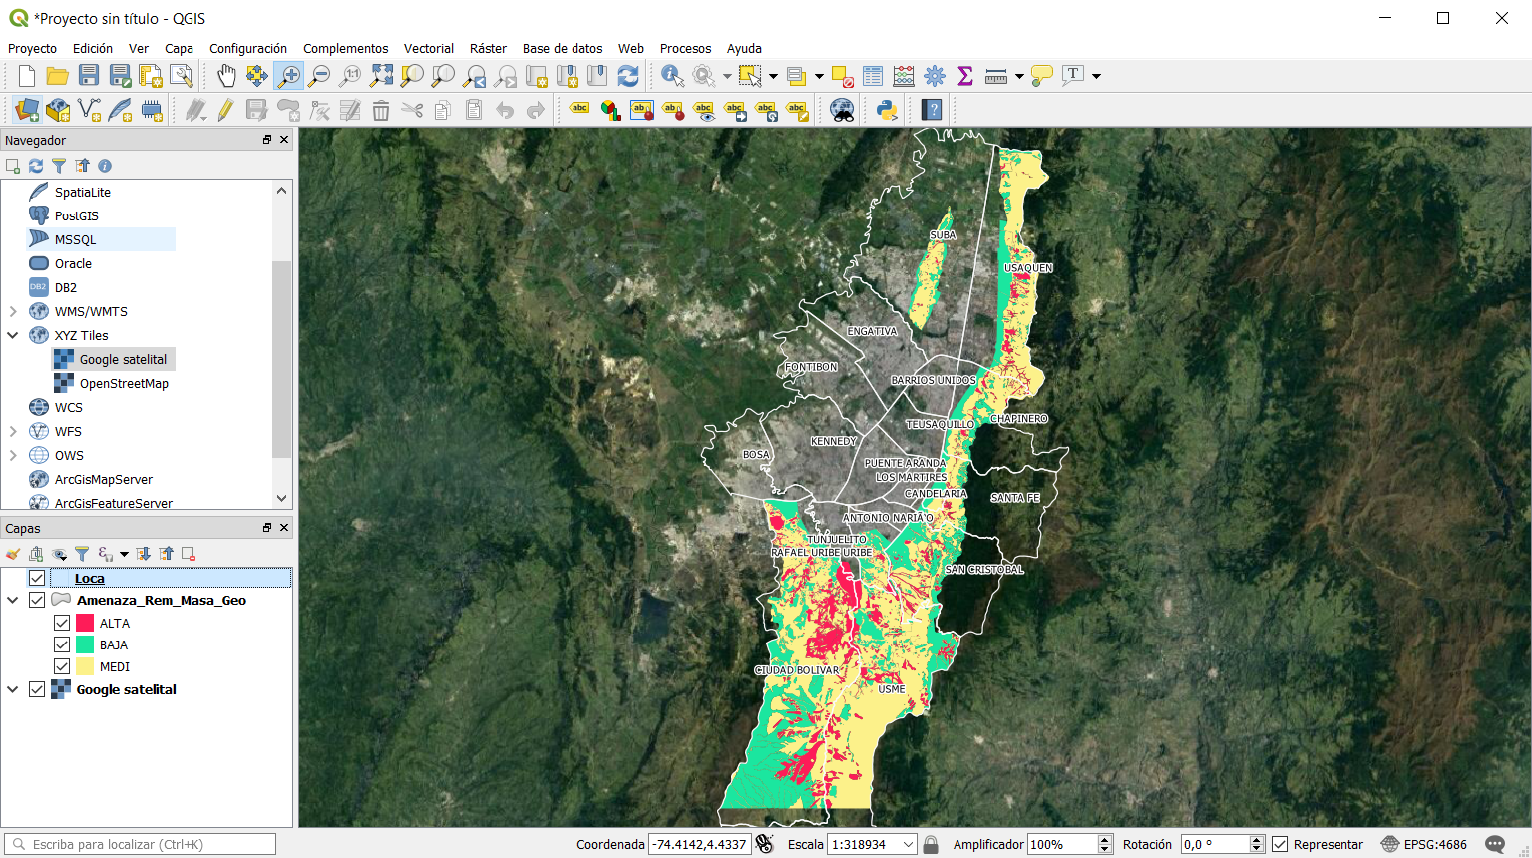
Preparación de vista

Slide 6
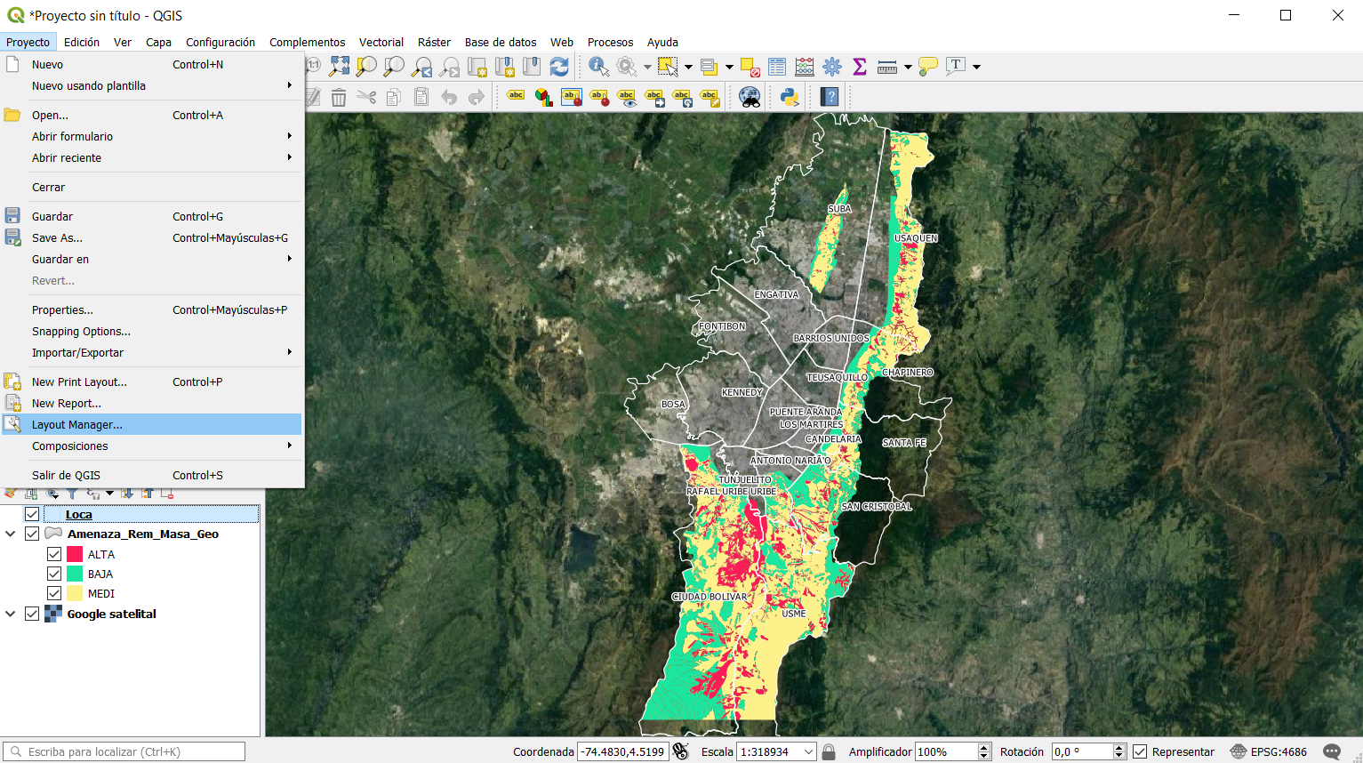
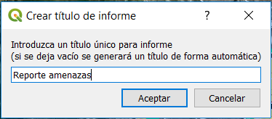
Creación del nuevo reporte

Slide 7
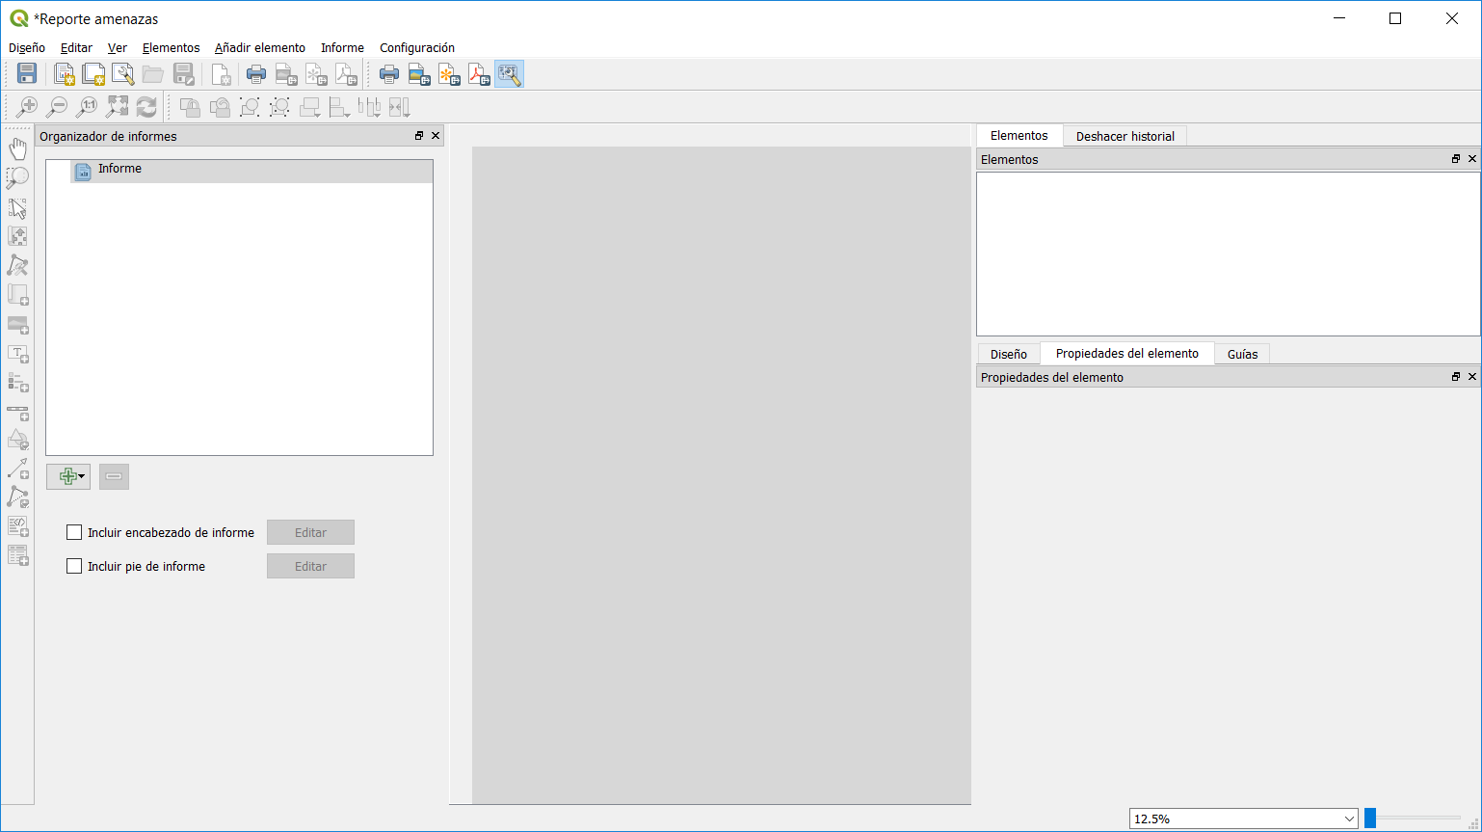
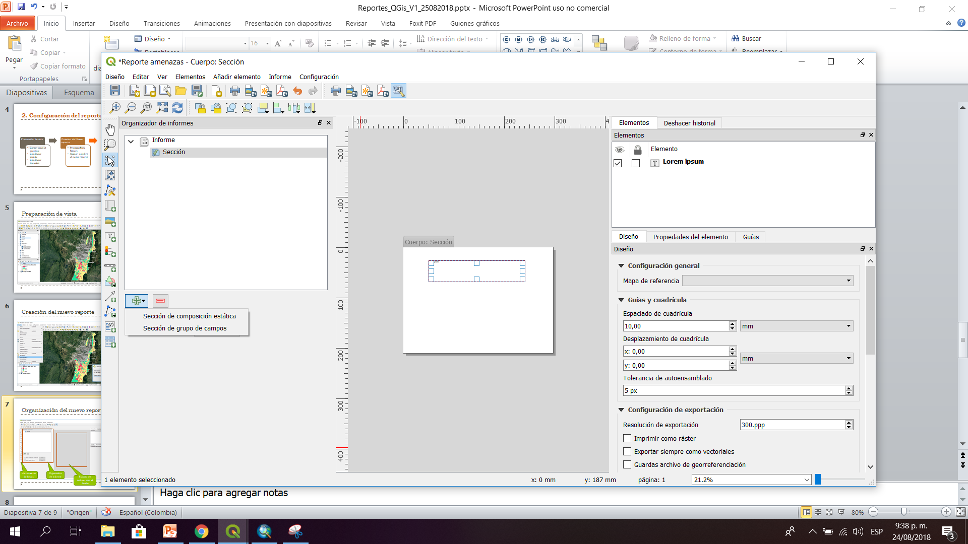
Organización del nuevo reporte
Herramientas de layout
Organizador de informe
Parámetros de diseño y propiedades
Espacio de trabajo para el diseño

Slide 8
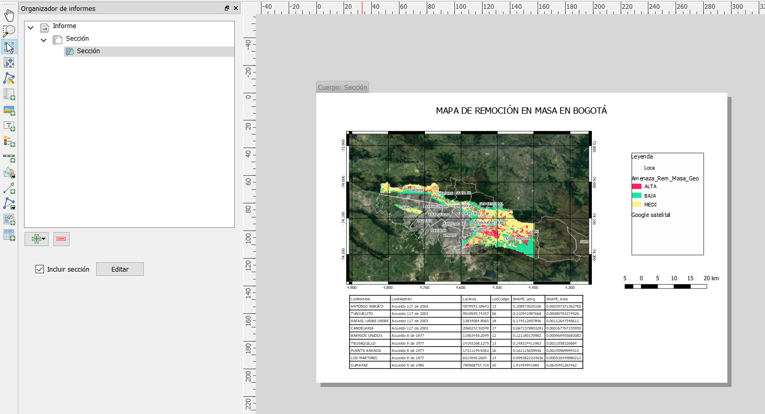
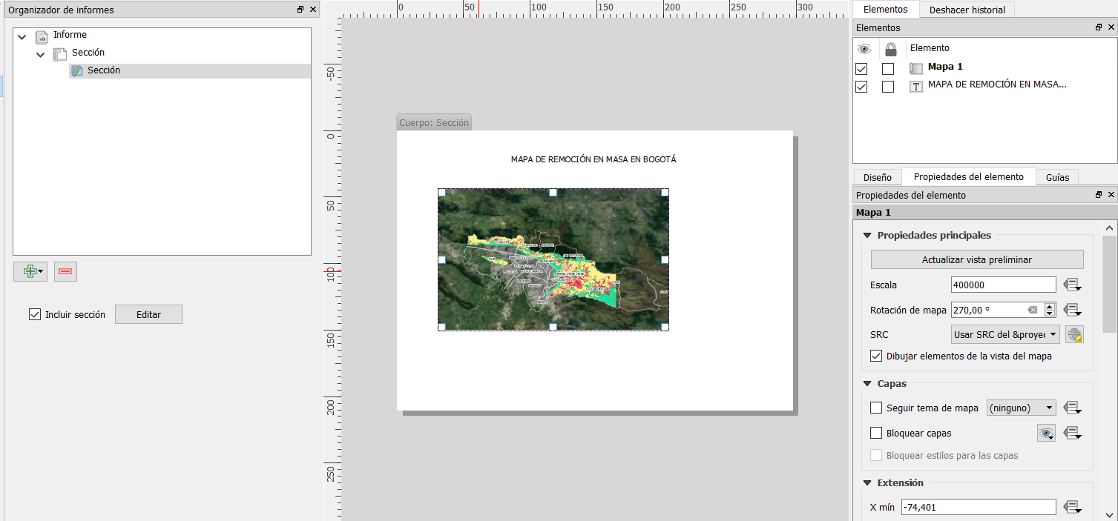
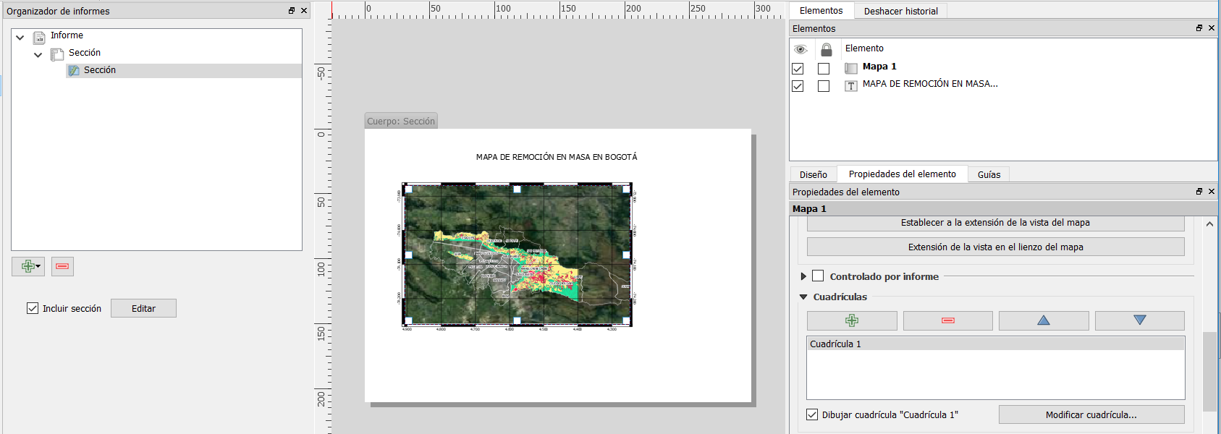
Configurando composición estática
Leyenda
Escala gráfica
Configuración de cuadricula
Tablas
Asignación de escala y rotación de mapa

Slide 9
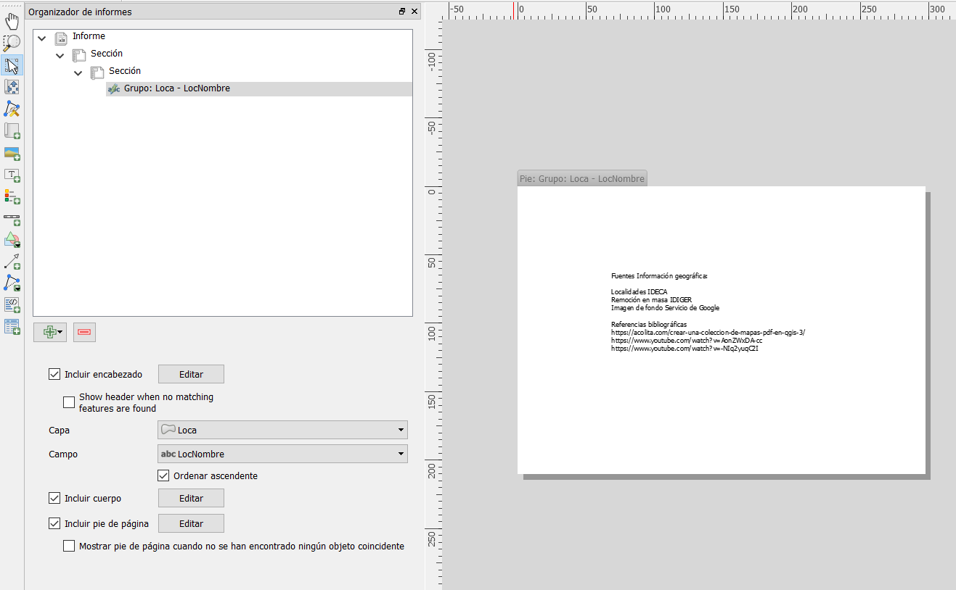
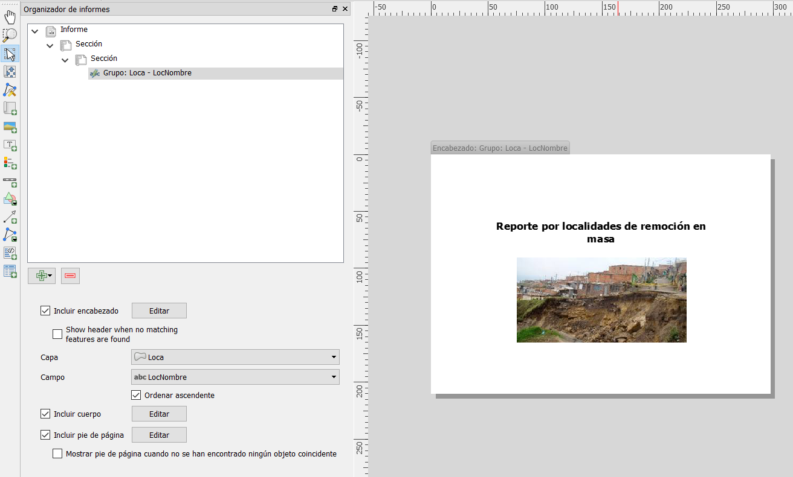
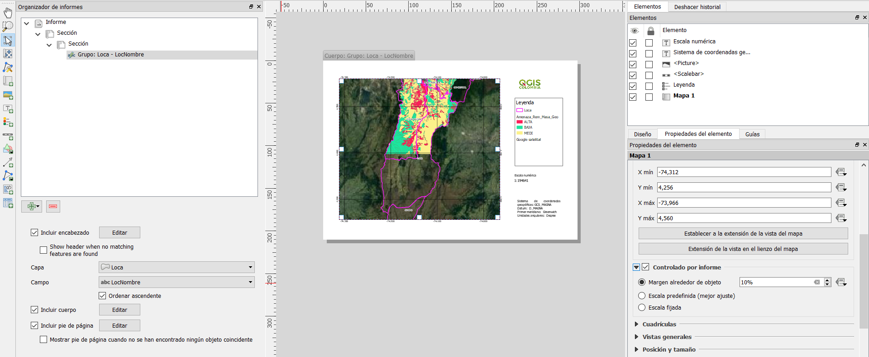
Configurando bloque de campo
Editar encabezado
Agregar cuerpo del informe
Editar pie de página

Slide 10
3. Ventajas
Diseño del mapa dentro del generador de reportes, que evita la interacción con diferentes módulos de Qgis (Layout) para la construcción del reporte.
Estructuración sencilla del documento de reporte mediante la adición de secciones estáticas o bloques de iteración por atributos.
Posibilidad de exportar el reporte en diferentes formatos: pdf, svg, imagen

Slide 11
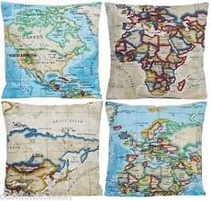
4. Producto final

